Slide 1
CC3201-1 Bases de Datos Otoño 2020 Clase 4: El Álgebra Relacional
Aidan Hogan
aidhog@gmail.com

Slide 2
¿Para qué necesitamos El Álgebra Relacional?

Slide 3
¿Para qué necesitamos tablas?

Slide 4
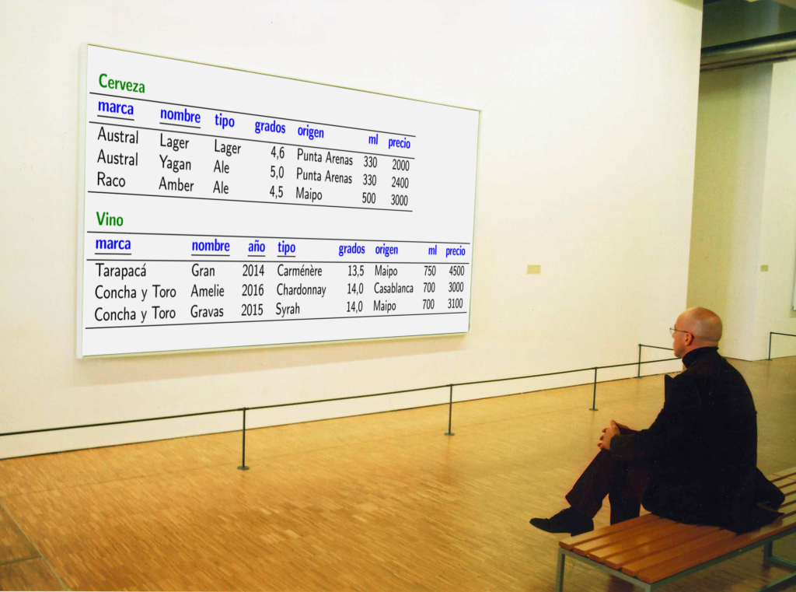
¿… para colgarlas en la pared y reflexionar sobre ellas?
Una obra maravillosa …
… pero …
… personalmente yo definiría el atributo ‘ml’ como parte de la llave porque si hay el mismo tipo de bebida con distintos volúmenes, tendremos problemas.
(Puede ser.)

Slide 5
… pero más probablemente queramos contestar preguntas prácticas!
¿Cuál es la forma más económica de emborracharme esta noche?
(Por ejemplo.)

Slide 6
Consideremos algunas preguntas
¿Qué cervezas hay?

Slide 7
Consideremos algunas preguntas
¿Qué cervezas de la marca “Austral” hay?

Slide 8
Consideremos algunas preguntas
¿Qué ales hay?

Slide 9
Consideremos algunas preguntas
¿4,5? Pff. ¿Qué ales son
más fuertes que 4,8?

Slide 10
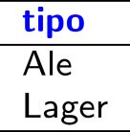
Consideremos algunas preguntas
Un paso atrás …
¿Qué tipos de cerveza hay?

Slide 11
Consideremos algunas preguntas
Y ¿qué tipos tienen una cerveza más fuerte que 4,8?

Slide 12
Consideremos muchas preguntas
Pero odio la cerveza.
¿Qué marcas, años y regiones
de vino hay?

Slide 13
Consideremos muchas preguntas
Y ¿qué vinos son del tipo
o Carménère o Syrah?

Slide 14
Consideremos demasiadas preguntas
Estoy curioso ¿qué marcas de cerveza tienen un ale y un lager?

Slide 15
Consideremos demasiadas preguntas
Y ¿qué marcas de cerveza tienen un ale pero no un lager?

Slide 16
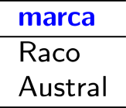
Consideremos demasiadas preguntas
Y ¿qué marcas de cerveza tienen un ale o un lager?

Slide 17
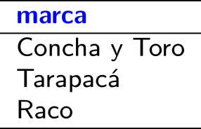
Consideremos demasiadas preguntas
Mi madre es de Maipo. ¿Qué marcas de bebida son de Maipo?

Slide 18
Consideremos demasiadas preguntas
Y ¿hay vinos con el mismo precio que alguna cerveza?

Slide 19
Consideremos demasiadas preguntas
Y ¿marcas de vino que tienen un vino de cada región de vinos?

Slide 20
Consideremos demasiadas preguntas
¿Cuántos tipos de cerveza hay?

Slide 21
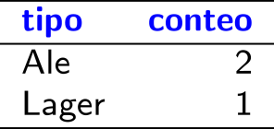
¿Consideremos todas las preguntas?
¿Cuántas cervezas hay por tipo?

Slide 22
¿Consideremos todas las preguntas?
¿Qué son las cervezas
en orden ascendente de grados?

Slide 23
¿Consideremos todas las preguntas?
¡Se acabó! ¿Qué es la bebida con el mejor cociente entre volumen total de alcohol y precio?

Slide 24
¿Consideremos la última pregunta?
¿Debería comprar este vino?

Slide 25
Una pregunta (de Codd)
¿Cómo se pueden generalizar y formalizar estos tipos de preguntas
con respecto al modelo relacional?
Pero odio la cerveza.
¿Qué marcas, años y regiones
de vino hay?
¿Qué ales hay?
Y ¿qué vinos son del tipo
o Carménère o Syrah?
Estoy curioso ¿qué marcas de cerveza tienen un ale y un lager?
¿Qué cervezas “Austral” hay?
Y ¿hay vinos con el mismo precio que alguna cerveza?
Y ¿qué tipos tienen una cerveza más fuerte que 6,0?
Estoy curioso ¿qué marcas de cerveza tienen un ale y un lager?
¡Ay! Entonces ¿qué volúmenes de botellas de lager hay?
Mi madre es de Maipo. ¿qué marcas de bebida son de Maipo?
Un paso atrás …
¿Qué tipos de cerveza hay?
4,5? Pff. ¿qué ales son
más fuertes que 4,8?

Slide 26
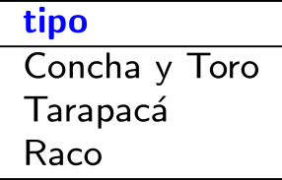
¿Cómo se pueden generalizar estas preguntas?
(Las respuestas son tablas.)

Slide 27
Una pregunta (de Codd)
¿Cómo se pueden generalizar y formalizar estos tipos de preguntas
con respecto al modelo relacional?
Pero odio la cerveza.
¿Qué marcas, años y regiones
de vino hay?
¿Qué ales hay?
Y ¿qué vinos son del tipo
o Carménère o Syrah?
Estoy curioso ¿qué marcas de cerveza tienen un ale y un lager?
¿Qué cervezas “Austral” hay?
Y ¿hay vinos con el mismo precio que alguna cerveza?
Y ¿qué tipos tienen una cerveza más fuerte que 6,0?
Estoy curioso ¿qué marcas de cerveza tienen un ale y un lager?
¡Ay! Entonces ¿qué volúmenes de botellas de lager hay?
Mi madre es de Maipo. ¿qué marcas de bebida son de Maipo?
Un paso atrás …
¿Qué tipos de cerveza hay?
4,5? Pff. ¿qué ales son
más fuertes que 4,8?
Entonces ¿podríamos formalizar preguntas/consultas sobre tablas como una secuencia de operadores que transformen una tabla en otra?

Slide 28
El Álgebra Relacional (Clásico)
Capítulo 4.1, 4.2.1–4.2.3 | Ramakrishnan / Gehrke

Slide 29
Formalizando algunas preguntas
¿Qué cervezas hay?

Slide 30
Formalizando algunas preguntas
¿Qué cervezas hay?

Slide 31
Relaciones
R es una relación (una referencia a una tabla).
Devuelve las filas de la tabla.

Slide 32
Referencia a tablas
¿Qué cervezas hay?

Slide 33
Formalizando algunas preguntas
¿Qué cervezas de la marca “Austral” hay?
¿Se necesita un operador nuevo aquí?

Slide 34
¡Sí! Selección (de tuplas/filas)
Sea R una relación (una referencia a una tabla).
devuelve una nueva relación
que deje solo las tuplas en R que
satisfagan la condición.
Las condiciones pueden utilizar
Se pueden combinar condiciones con

Slide 35
¡Sí! Selección (de tuplas/filas)
¿Qué cervezas de la marca “Austral” hay?

Slide 36
Formalizando algunas preguntas
¿Qué ales hay?
¿Se necesita un operador nuevo aquí?

Slide 37
¡No! La selección basta
¿Qué ales hay?

Slide 38
Formalizando algunas preguntas
4,5? Pff. ¿qué ales son
más fuertes que 4,8?
¿Se necesita un operador nuevo aquí?

Slide 39
¡No! La selección basta (con > y ∧)
4,5? Pff. ¿qué ales son
más fuertes que 4,8?

Slide 40
Formalizando algunas preguntas
Un paso atrás …
¿Qué tipos de cerveza hay?
¿Se necesita un operador nuevo aquí?

Slide 41
¡Sí! Proyección (de atributos/columnas)
Sea R una relación (una referencia a una tabla).
devuelve una nueva relación
que deje solo los atributos A₁ , … , A_{n}
de R.

Slide 42
¡Sí! Proyección
Un paso atrás …
¿Qué tipos de cerveza hay?

Slide 43
Formalizando algunas preguntas
Y ¿qué tipos tienen una cerveza más fuerte que 4,8?
¿Se necesita un operador nuevo aquí?

Slide 44
¡No! Selección + Proyección
Y ¿qué tipos tienen una cerveza más fuerte que 4,8?

Slide 45
Selección + Proyección
Y ¿qué tipos tienen una cerveza más fuerte que 4,8?

Slide 46
Selección + Proyección
Y ¿qué tipos tienen una cerveza más fuerte que 4,8?
¿Y ?
No! Así la proyección va a borrar el atributo grados antes de que la selección pueda usarlo. (¡Error!)

Slide 47
Formalizando muchas preguntas
Y ¿qué marcas de vino tienen un tipo que sea o Carménère o Syrah?
¿Se necesita un operador nuevo aquí?

Slide 48
¡No! Selección + Proyección
Y ¿qué marcas de vino tienen un tipo que sea o Carménère o Syrah?

Slide 49
Selección + Proyección
Y ¿qué marcas de vino tienen un tipo que sea o Carménère o Syrah?
¿Y ?
¡Sí, funciona igual!

Slide 50
Formalizando demasiadas preguntas
Estoy curioso ¿qué marcas de cerveza tienen un ale y un lager?
¿Se necesita un operador nuevo aquí?

Slide 51
¡Sí! Intersección (de relaciones)
Sean R₁ y R₂ relaciones.
devuelve una nueva relación
con todas las tuplas en R₁ y R₂.
R₁ y R₂ deben tener los mismos atributos.

Slide 52
Selección + Proyección + Intersección
Estoy curioso ¿qué marcas de cerveza tienen un ale y un lager?

Slide 53
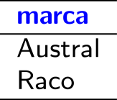
Selección + Proyección + Intersección
Estoy curioso ¿qué marcas de cerveza tienen un ale y un lager?

Slide 54
Selección + Proyección + Intersección
Estoy curioso ¿qué marcas de cerveza tienen un ale y un lager?
¡No!
(Resultado vacío)

Slide 55
Formalizando demasiadas preguntas
Y ¿qué marcas de cerveza tienen un ale pero no un lager?
¿Se necesita un operador nuevo aquí?

Slide 56
¡Sí! Diferencia
Sean R₁ y R₂ relaciones.
devuelve una nueva relación
con las tuplas en R₁ que no estén en R₂.
R₁ y R₂ deben tener los mismos atributos.

Slide 57
Selección + Proyección + Diferencia
Y ¿qué marcas de cerveza tienen un ale pero no un lager?

Slide 58
Selección + Proyección + Diferencia
Y ¿qué marcas de cerveza tienen un ale pero no un lager?

Slide 59
Selección + Proyección + Diferencia
Y ¿qué marcas de cerveza tienen un ale pero no un lager?
¡No!
(Devolverá todos los ales)

Slide 60
Formalizando demasiadas preguntas
Y ¿qué marcas de cerveza tienen un ale o un lager?
¿Se necesita un operador nuevo aquí?

Slide 61
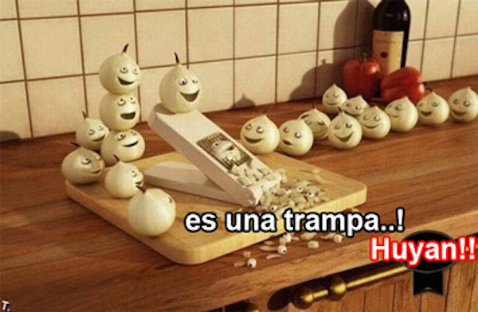
Formalizando demasiadas preguntas
Y ¿qué marcas de cerveza tienen un ale o un lager?
¿Se necesita un operador nuevo aquí?

Slide 62
¡No! Selección + Proyección
Y ¿qué marcas de cerveza tienen un ale o un lager?

Slide 63
Formalizando demasiadas preguntas
Mi madre es de Maipo. ¿Qué marcas de bebida son de Maipo?
¿Se necesita un operador nuevo aquí?

Slide 64
¡Sí! Unión (de tablas)
Sean R₁ y R₂ relaciones.
devuelve una nueva relación
con todas las tuplas en R₁ o R₂ (o ambas).
R₁ y R₂ deben tener los mismos atributos.

Slide 65
Selección + Proyección + Unión
Mi madre es de Maipo. ¿Qué marcas de bebida son de Maipo?

Slide 66
Selección + Proyección + Unión
Mi madre es de Maipo. ¿Qué marcas de bebida son de Maipo?
¡No! Los atributos no son los mismos en ambas relaciones.
(¡Error!)

Slide 67
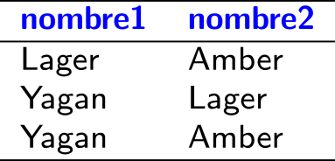
Formalizando demasiadas preguntas
¿Qué son los pares de nombres de cervezas donde la primera cerveza es más fuerte que la segunda?
¿Se necesita un operador nuevo aquí?

Slide 68
¡Sí! Producto cartesiano
Sean R₁ y R₂ relaciones.
devuelve una nueva relación
con todas las tuplas
tal que
R₁ y R₂ no pueden tener atributos en común ...

Slide 69
¡También! Renombramiento
Sea R una relación.
devuelve una nueva relación
igual a R pero con A_{i} renombrado como A_{j}
Formalmente es necesario, pero no vamos a utilizar esta forma aquí. Utilizaremos subíndices simples para distinguir nombres de atributos en una consulta para evitar ser innecesariamente verbosos. Implícitamente, cuando usemos subíndices, implicará el uso de este operador.

Slide 70
Selección + Proyección + Producto Cartesiano
¿Qué son los pares de nombres de cervezas donde la primera cerveza es más fuerte que la segunda?

Slide 71
Selección + Proyección + Producto Cartesiano
¿Qué son los pares de nombres de cervezas donde la primera cerveza es más fuerte que la segunda?

Slide 72
Formalmente, con renombramiento ...
R₁ x R₂ no pueden tener atributos en común ...

Slide 73
Formalmente, con renombramiento ...

Slide 74
Formalmente, con renombramiento ...
Formalmente es necesario, pero no vamos a utilizar esta forma aquí. Utilizaremos subíndices simples para distinguir nombres de atributos en una consulta para evitar ser innecesariamente verbosos. Implícitamente, cuando usemos subíndices, implicará el uso de este operador.
(De nada.)

Slide 75
Formalizando demasiadas preguntas
Y ¿hay vinos con el mismo precio que alguna cerveza?
¿Se necesita un operador nuevo aquí?

Slide 76
¡No! Selección + Producto Cartesiano
Y ¿hay vinos con el mismo precio que alguna cerveza?

Slide 77
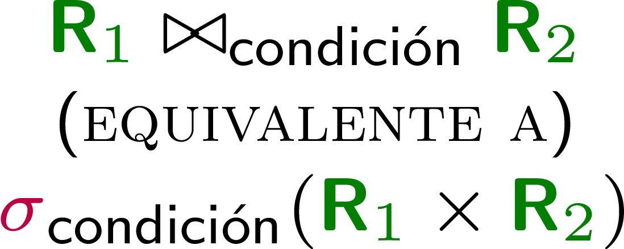
Join (Reuniones)
En rigor, no es un operador, porque está cubierto por los operadores de producto y selección, pero join es tan común que se abrevia así.

Slide 78
Join = Selección + Producto Cartesiano
¿Qué son los pares de nombres de cervezas donde la primera cerveza es más fuerte que la segunda?

Slide 79
Join = Selección + Producto Cartesiano
Y ¿hay vinos con el mismo precio que alguna cerveza?

Slide 80
Formalizando demasiadas preguntas
Y ¿marcas de vino que tienen un vino de cada origen de vinos?
¿Se necesita un operador nuevo aquí?
Una tarea.

Slide 81
Operadores unarios vs. binarios
Operadores unarios:
Mencionan solo una relación:
Operadores binarios:
Mencionan dos relaciones:
¿Se necesitan todos estos operadores?

Slide 82
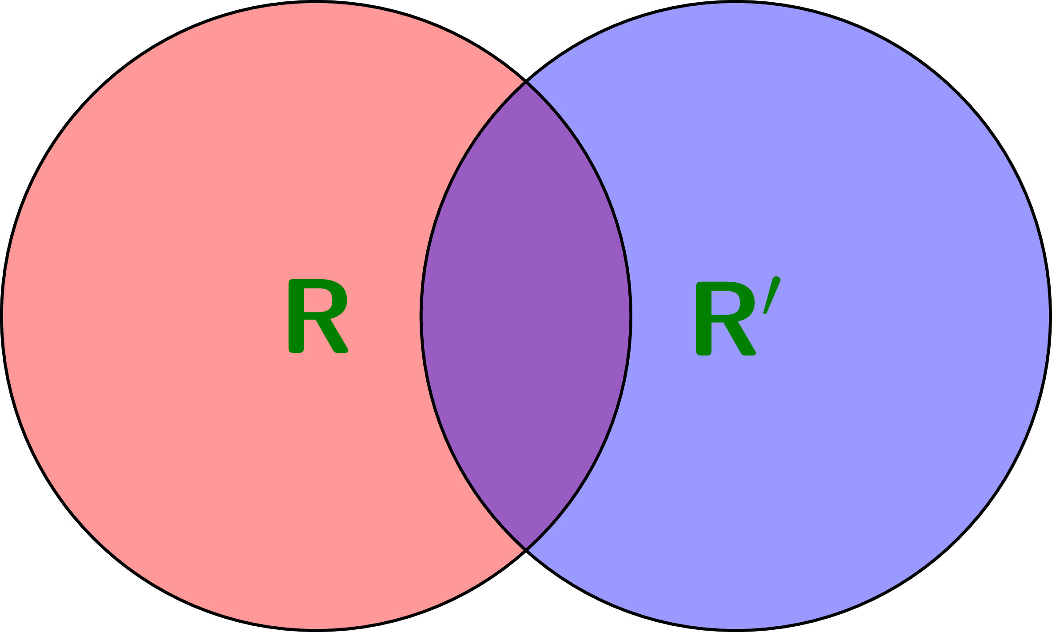
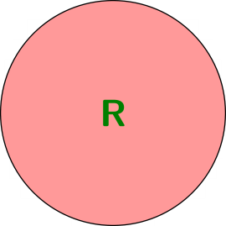
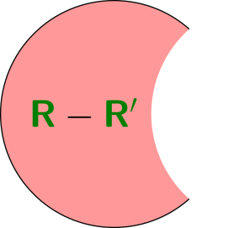
Modelando la Intersección con otros operadores
¿Cómo se puede hacer?

Slide 83
Modelando la Intersección con otros operadores
¿Cómo se puede hacer?

Slide 84
El Álgebra Relacional (Mínimo / Clásico)

Slide 85
¿Para qué necesitamos El Álgebra relacional?

Slide 86
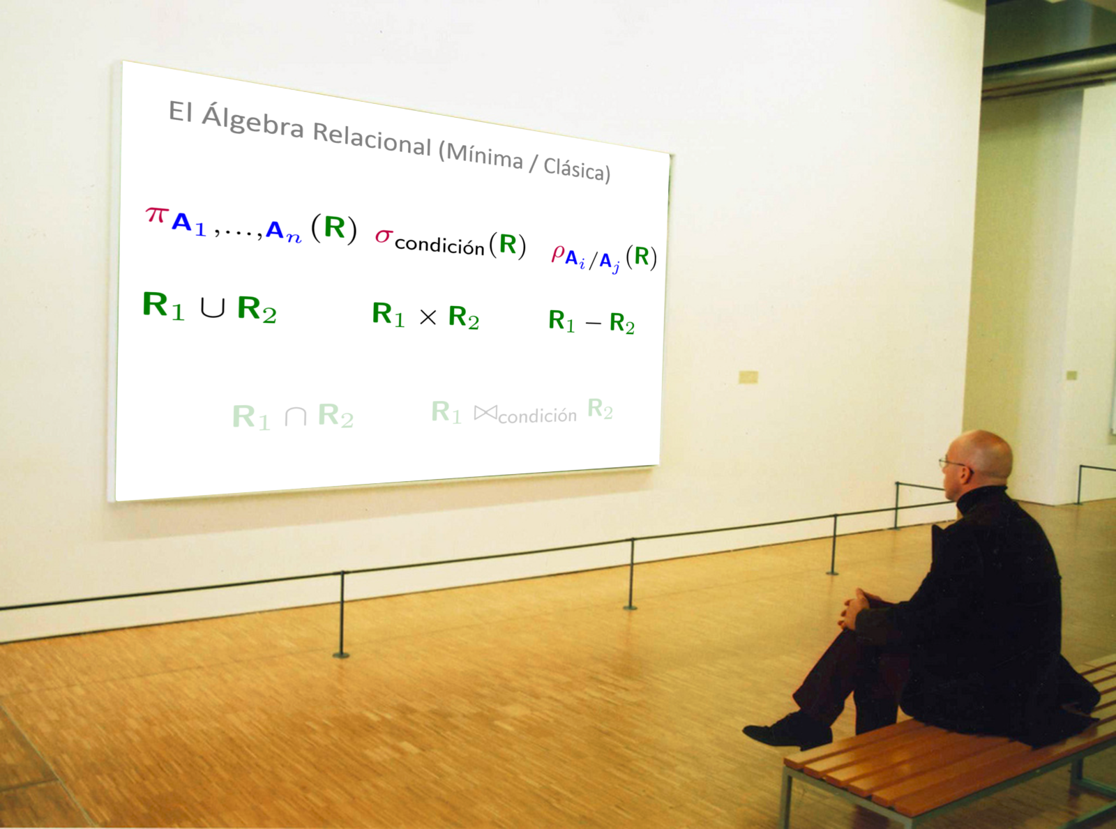
¿… para colgarla en la pared y reflexionar sobre ella?
Una obra maravillosa …
… pero …
… no entiendo nada.
(Puede ser.)

Slide 87
¿Para qué está el álgebra?
Para definir preguntas de una forma general
Para definir preguntas sin ambigüedad
Provee las bases de los lenguajes de consulta
Optimizaciones …

Slide 88
Ejemplo de una optimización
Y ¿qué marcas de vino tienen un tipo que sea o Carménère o Syrah?

Slide 89
No en El Álgebra Relacional (Clásico)

Slide 90
Consideremos demasiadas preguntas
¿Cuántos tipos de cerveza hay?
En SQL.

Slide 91
¿Consideremos todas las preguntas?
¿Cuántas cervezas hay por tipo?
En SQL.

Slide 92
¿Consideremos todas las preguntas?
¿Qué son las cervezas
en orden ascendente de grados?
En SQL.

Slide 93
¿Consideremos todas las preguntas?
¡Se acabó! ¿Qué es la bebida con el mejor cociente entre volumen total de alcohol y precio?
En SQL.

Slide 94
¿Consideremos la última pregunta?
¿Debería comprar este vino?
No en SQL. ☹

Slide 95
¿Una más?
¿Cuál es el significado de la vida?
No en SQL. ☹

Slide 96
La próxima vez, empezaremos con el: Structured Query Language (SQL)
Capítulo 5 | Ramakrishnan / Gehrke

Slide 97
¿Preguntas?

